Slide 1
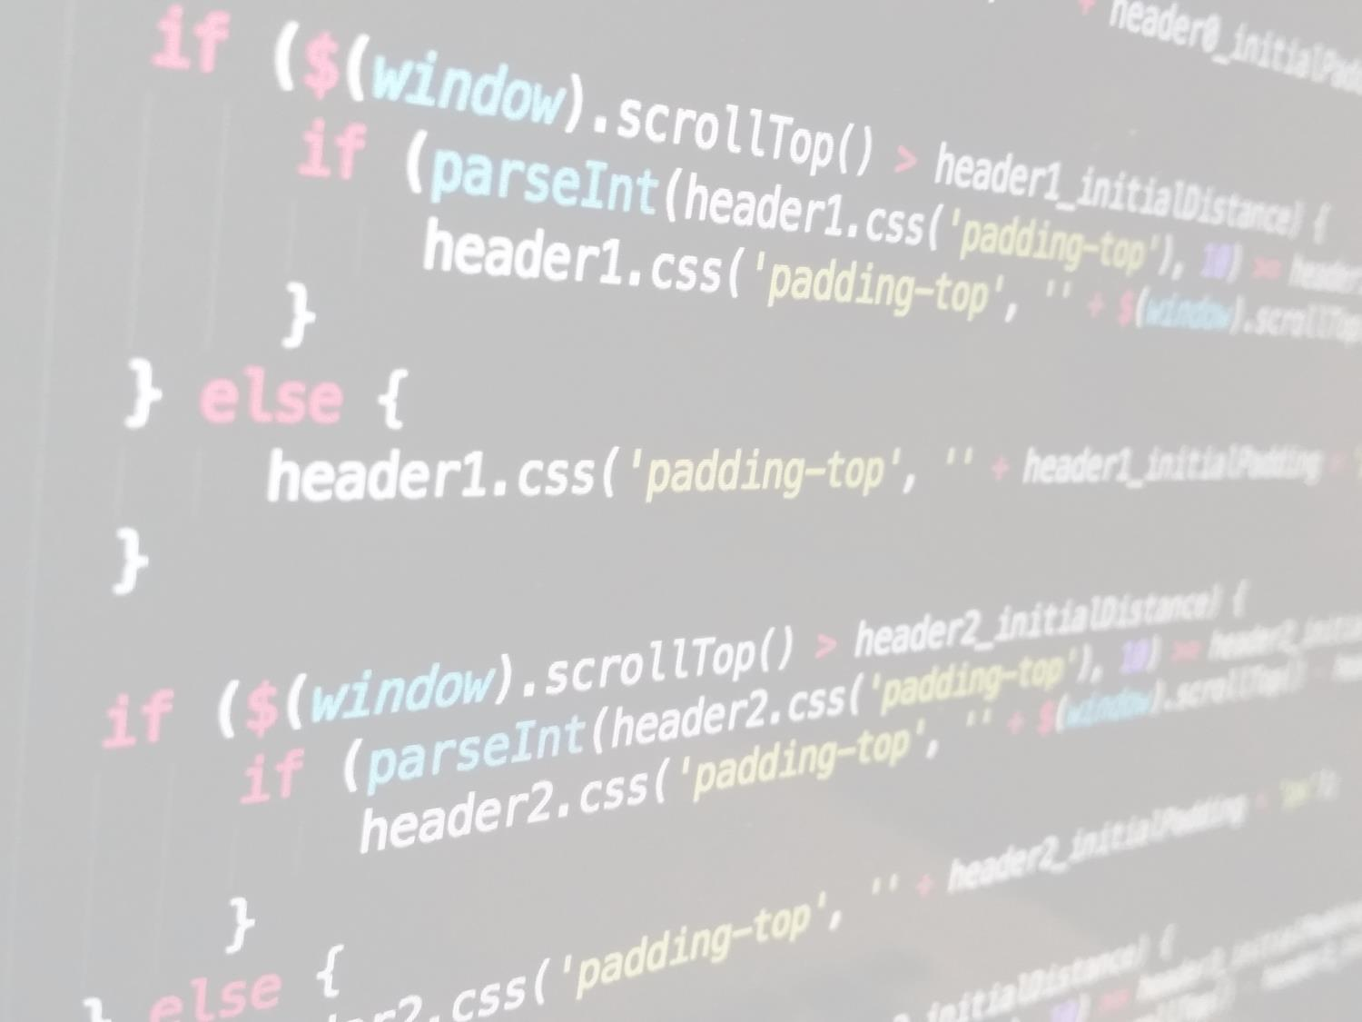
嵌入式STM32实训
简易手机的制作
小组成员：闫忠 杨晓宇 杨丽红
By 闫忠

Slide 2
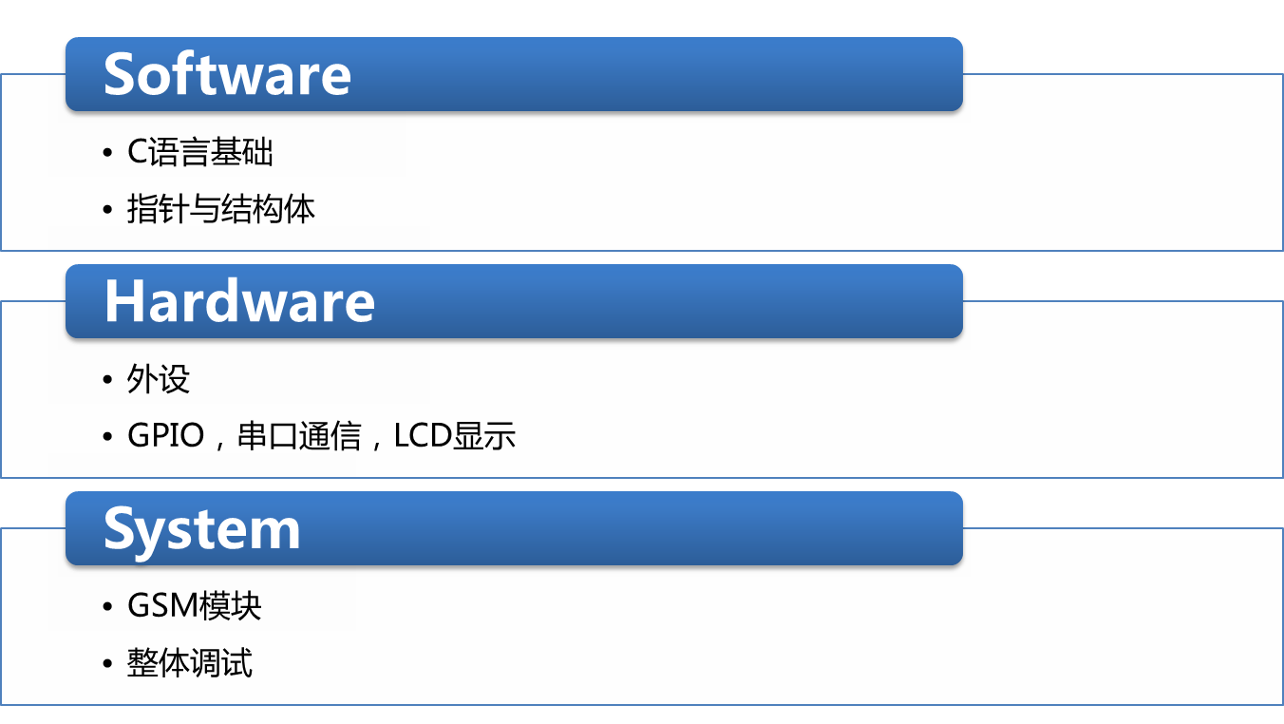
Framework
By 闫忠

Slide 3
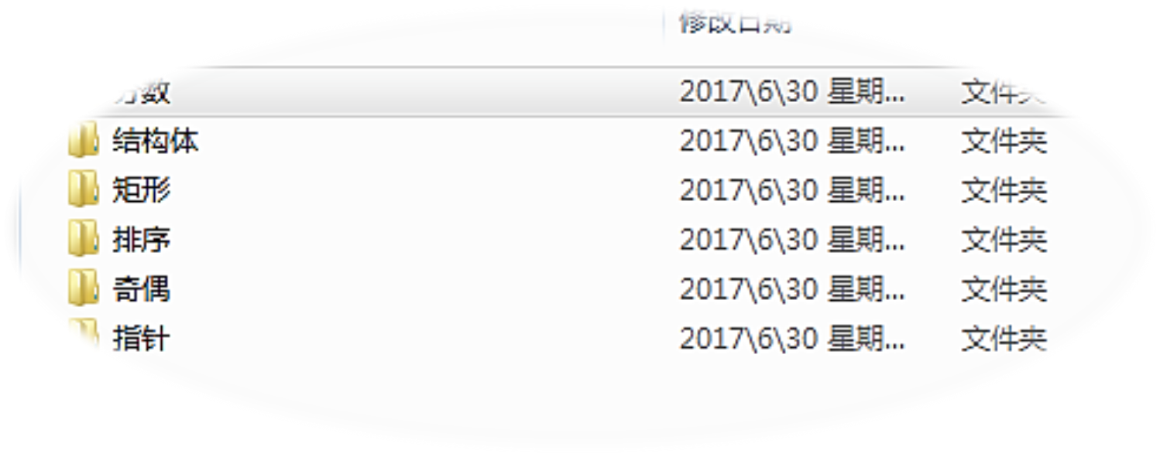
Programming exercises
By 闫忠

Slide 4
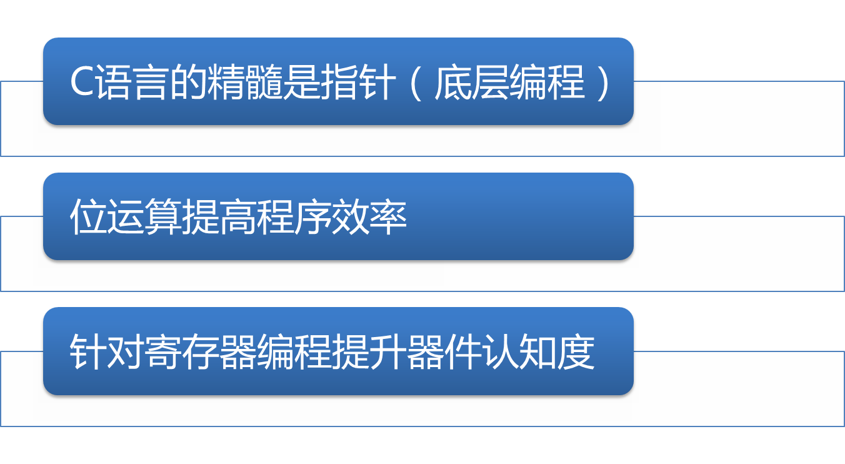
results
By 闫忠

Slide 5
流水灯
GPIO
TFTLCD
GSM
By 闫忠

Slide 6

By 闫忠

Slide 7
按键控制LED
GPIO
TFTLCD
GSM
By 闫忠

Slide 8
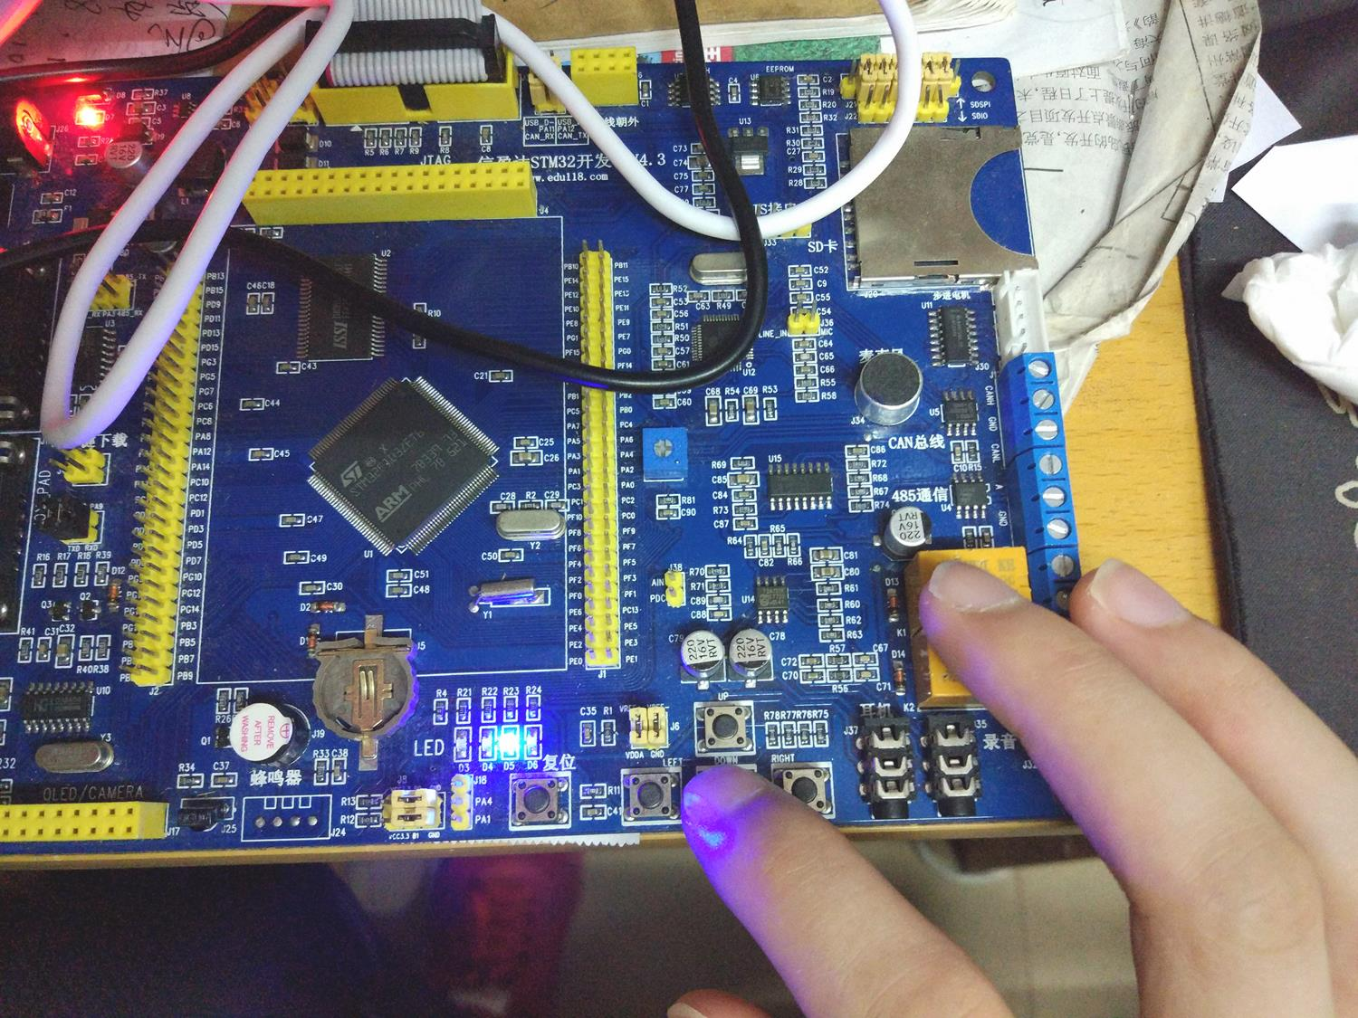
By 闫忠

Slide 9
By 闫忠

Slide 10
画图LCD显示
手机界面显示
GPIO
TFTLCD
GSM
By 闫忠

Slide 11
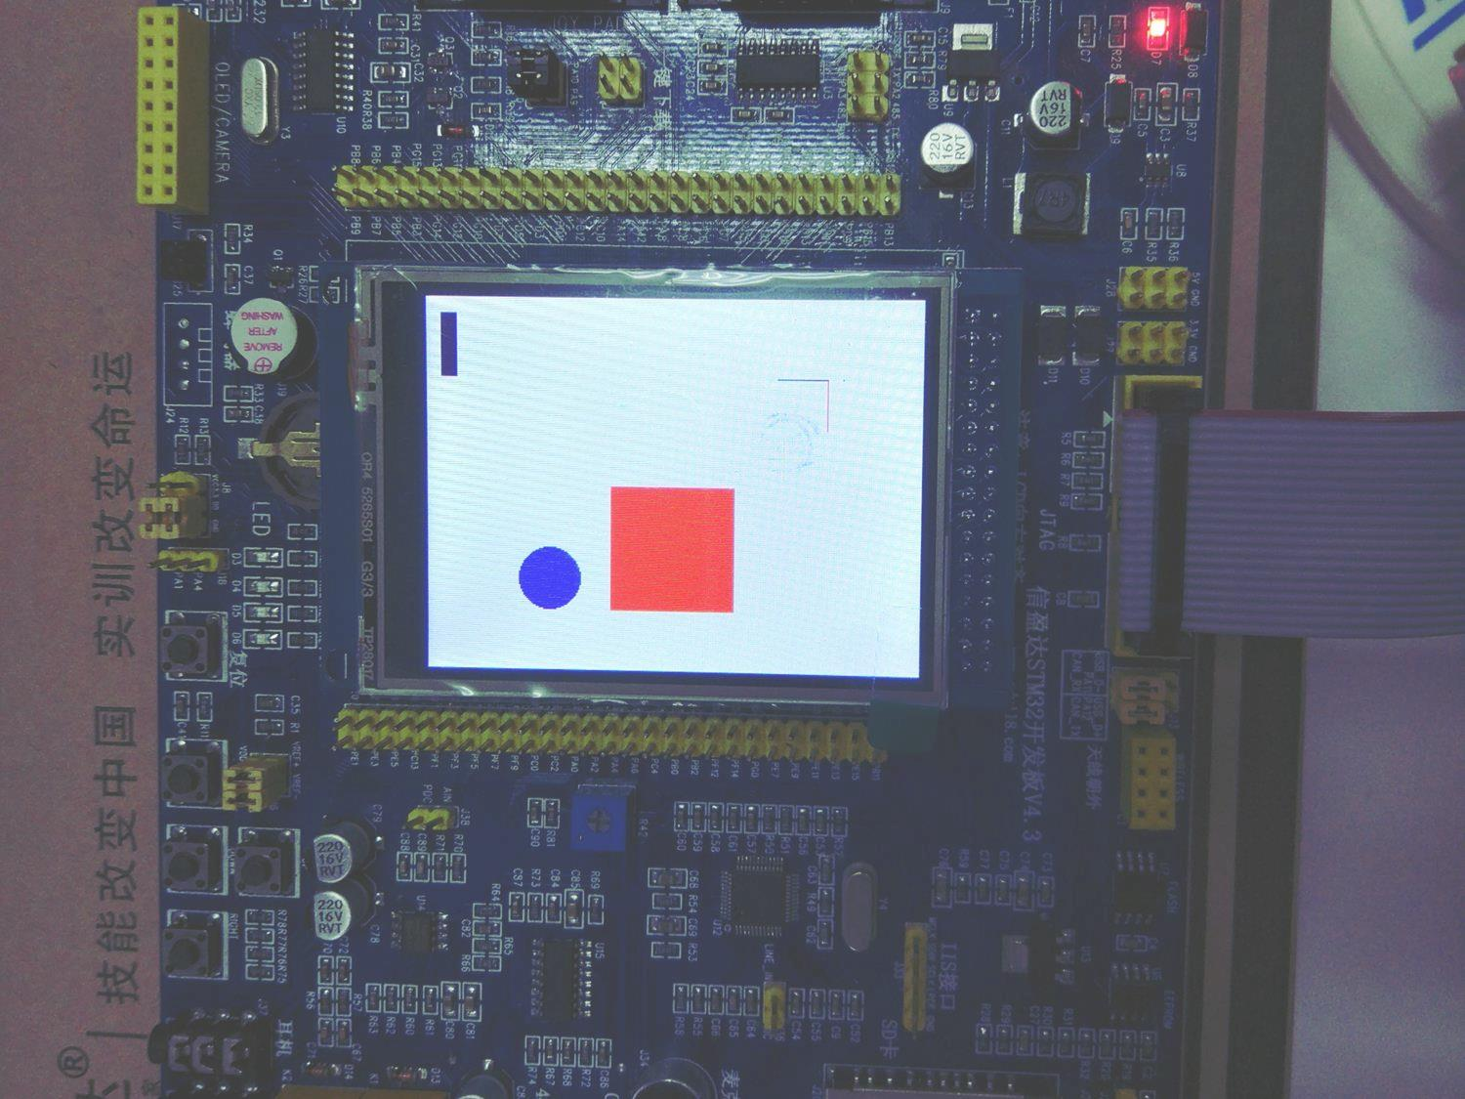
By 闫忠

Slide 12
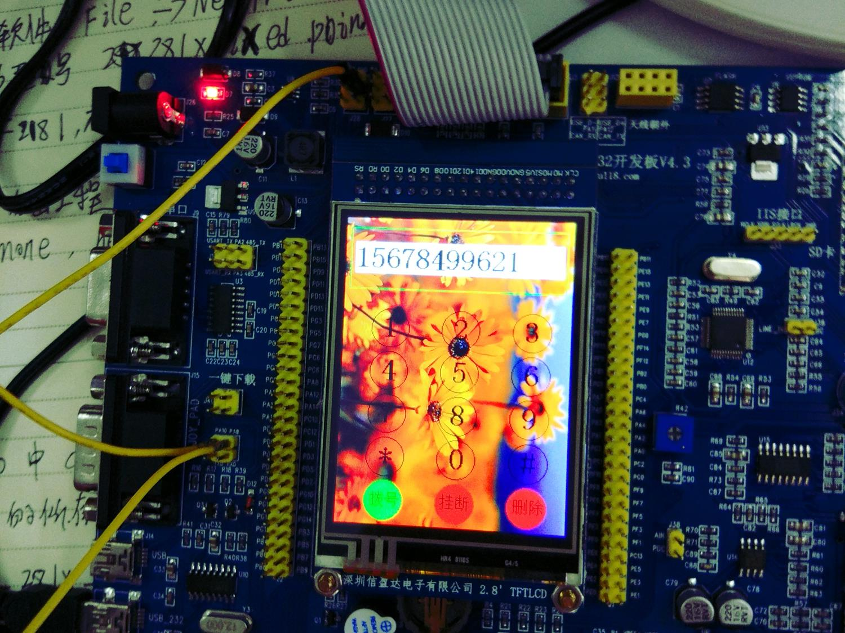
By 闫忠

Slide 13
拨打电话
GPIO
TFTLCD
GSM
By 闫忠

Slide 14
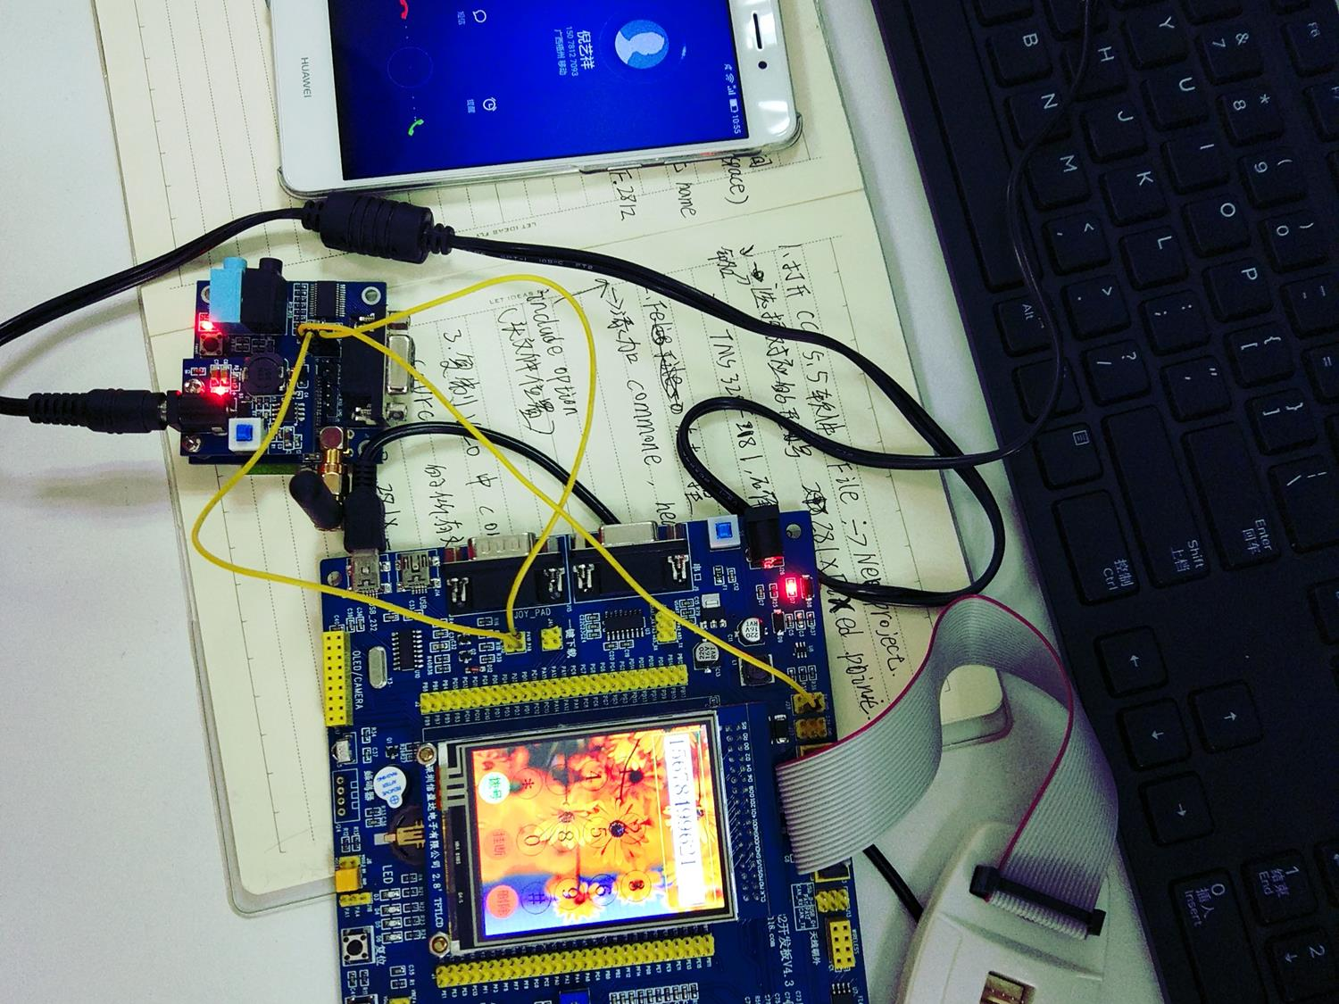
By 闫忠

Slide 15
接听电话，显示来电
GPIO
TFTLCD
GSM
By 闫忠

Slide 16
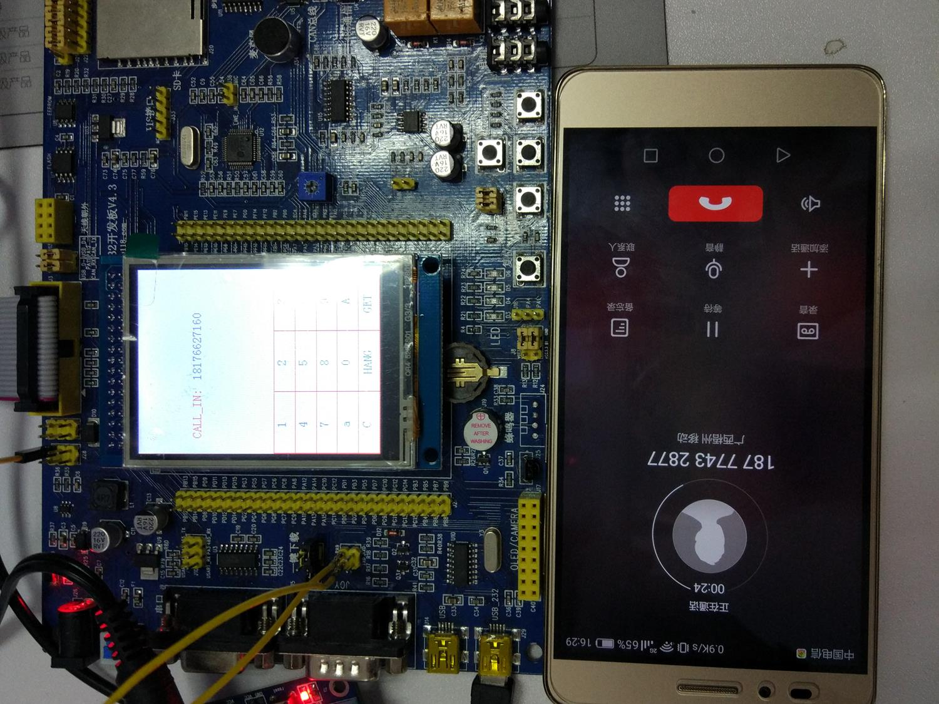
By 闫忠

Slide 17
By 闫忠

Slide 18
实训心得
IED与新建工程
新建工程过程中可以做成文档，以便以后自己参考
寄存器与库
写寄存器更加能够对器件有深入的了解
模块化编程
模块化编程能提高代码利用，增强程序的健壮
读数据手册
数据手册是使用一款器件的指南，要学会加以利用，找出有用的信息
时序图理解
控制一款器件的前提是理解时序，然后才会编写代码，控制
By 闫忠

Slide 19
谢谢！
By 闫忠

